Slide 1
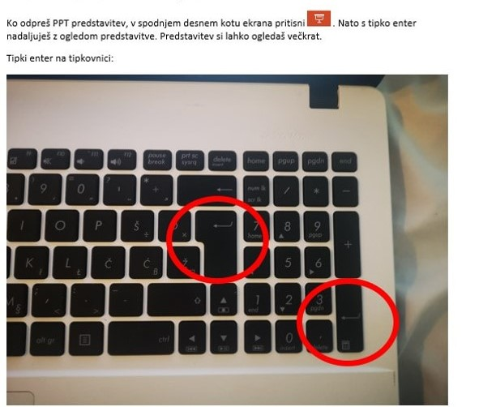

Slide 2
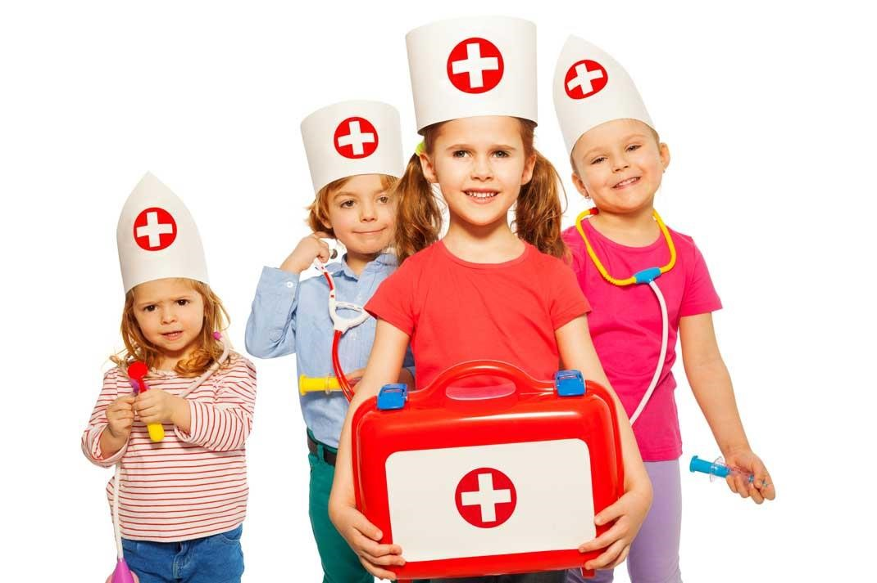
PRVA POMOČ

Slide 3
Kaj je prva pomoč
Prva pomoč je neposredna in takojšnja zdravstvena oskrba poškodovanega, nenadno obolelega ali zastrupljenega na kraju dogodka, ki jo opravimo s preprostimi pripomočki in traja toliko časa, dokler ne prispe strokovna pomoč.
Takoj pokličemo reševalce!
Ponujanje prve pomoči je državljanska in moralna dolžnost posameznika.

Slide 4
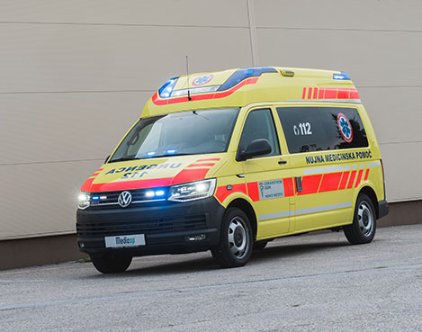
Reševalci – center za obveščanje (112)
V spodnji povezavi si oglej video posnetek o delu centra za obveščanje in o tem, kdaj sploh pokličemo na telefonsko številko 112 :
https://www.youtube.com/watch?v=gQGWo8Z3jp4

Slide 5
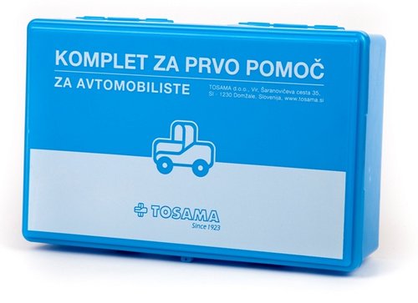
Prva pomoč kot dolžnost vsakega posameznika
Ali veš, da je vsakdo dolžan poškodovanemu ali bolnemu v nujnem primeru po svojih močeh in sposobnostih nuditi prvo pomoč in mu omogočiti dostop do nujne medicinske pomoči?
Najbrž si že videl škatlo prve pomoči v avtomobilu…
Oglej si kratko predstavitev,
kje in kaj sploh najdemo
v kompletu za prvo pomoč:
https://www.youtube.com/watch?v=RnbtRsFQBCw

Slide 6
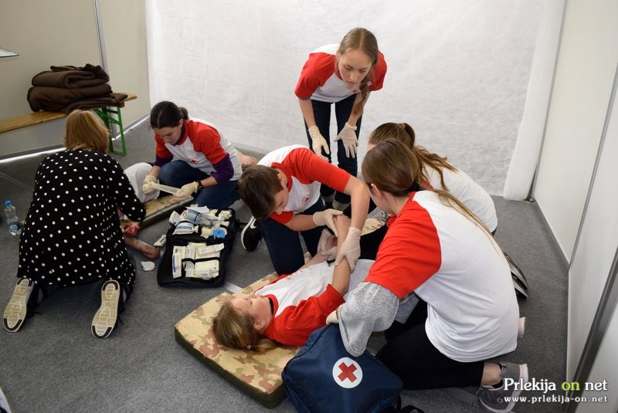
Nudenje prve pomoči
V preteklih urah smo izvedeli veliko stvari o poškodbah, ki se nam lahko pripetijo doma.
V spodnjem posnetku si poglej, kaj bi morali vsi vedeti o nudenju prve
pomoči
https://www.youtube.com/watch?v=ZWxk_5vLHBE
Oglej si še posnetek, kako pristopati k osebi, ki je nezavestna in diha
https://www.youtube.com/watch?v=Sj8kqjCb_us

Slide 7
Zapis v zvezek
V zvezek napiši naslov PRVA POMOČ in prepiši besedilo
Prva pomoč je neposredna in takojšnja zdravstvena oskrba poškodovanega,
nenadno obolelega ali zastrupljenega na kraju dogodka, ki jo opravimo s
preprostimi pripomočki in traja toliko časa, dokler ne prispe strokovna
pomoč.
Takoj pokličemo reševalce.
Ponujanje prve pomoči je državljanska in moralna dolžnost posameznika.

Slide 8
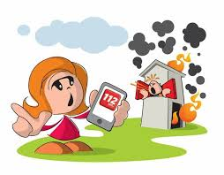
Reševalce pokličemo na številko 112 in povemo:
kdo smo,
kje smo,
kaj se je zgodilo,
koliko je ponesrečencev,
kakšno oskrbo oziroma pomoč potrebujemo.
Sličice ni potrebno prerisovati

Slide 9
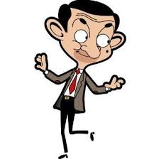
Na koncu odpri učbenik na strani 23 in preberi besedilo ter reši nalogo v rubriki „Dejavnost“
Uspelo ti je, prišel si do konca!
Želim ti lep dan še naprej
Pripravil: Andrej Filipčič
Avtor učne priprave se fotografij in posnetkov na kakršenkoli način ne lasti. Gradivo je namenjeno izključno v izobraževalne namene.

